Slide 1
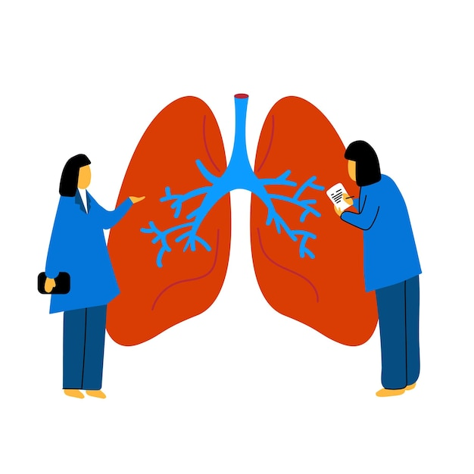
Pneumotorax

Slide 2
Definitie
Pneumotoraxul este rezultatul acumulării de aer în spațiul dintre plămâni și peretele toracic, în așa numitul spațiu pleural (colecție intrapleurală de aer). Aerul poate pătrunde în pleură fie plecând de la bronhii, fie de la peretele toracic. Cu cât cantitatea de aer acumulată în cavitatea pleurală crește, cu atât crește și presiunea exercitată asupra plămânilor, determinând colapsul

Slide 3
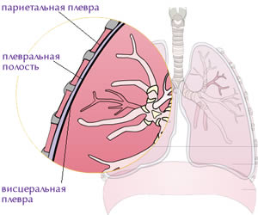
Plămâni
Pentru a facilita mișcarea plămânilor, acestea sunt înconjurate de o pleură-coajă, care constă din două frunze – pleura viscerală și parietală.
Pleura parietală se atașează de peretele toracic. Pleura viscerală se atașează de suprafața exterioară a fiecărui plămân. Se formează un spațiu mic între cele două frunze pleurale, care se numește cavitatea pleurală. Există o cantitate mică de lichid apos în cavitatea pleurală, care se numește lichid pleural.

Slide 4
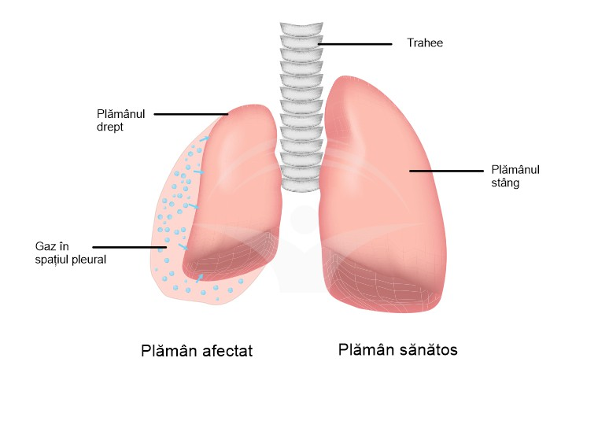
Tipuri de pneumotorax
Datorită apariției:
spontan (primar și secundar),
traumatic,
iatrogenă.
După tip:
deschis,
valva,
soldat.

Slide 5
Pneumotorax traumatic
Pneumotoraxul Traumatic este rezultatul deteriorării mecanice a pieptului sau a plămânilor: leziuni toracice închise cu leziuni pulmonare prin fragmente de coaste; penetrarea rănilor toracice.
Dacă deschiderea se închide după leziuni pulmonare, atunci un astfel de pneumotorax se numește închis, adică cavitatea pleurală nu comunică cu mediul extern și cantitatea de aer din acesta nu se schimbă în timpul respirației.
Un pneumotorax deschis apare atunci când peretele toracic este rănit, când există o comunicare liberă între cavitatea pleurală și mediul înconjurător. Aerul din cavitatea pleurală nu se acumulează, dar există un efect al respirației paradoxale, când în timpul inhalării aerul din plămân pe partea leziunii intră în plămânul opus și în timpul expirației, dimpotrivă.

Slide 6
Pneumotorax spontan
Pneumotoraxul spontan se dezvoltă de obicei brusc pe fondul sănătății complete a pacientului. Din primele minute, pacientul are dureri toracice acute și dificultăți de respirație. Durerea crește semnificativ cu o respirație profundă sau tuse. Ele pot da în gât, umăr, cavitatea abdominală.
În cazurile severe de pneumotorax, există:
leșin;
mișcare limitată;
paloare a pielii;
sentiment spontan de anxietate;

Slide 7
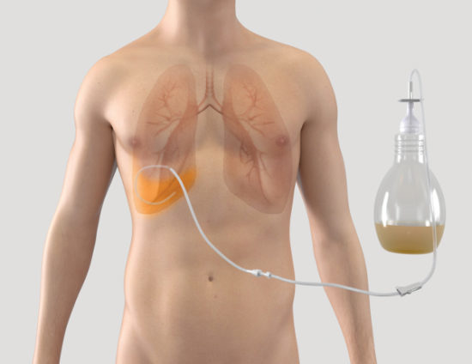
Drenaj pleural
Tratamentul pneumotoraxului spontan vizează inițial eliminarea aerului acumulat în cavitatea pleurală. Aceasta duce la o îndreptare a plămânului. Se utilizează drenajul Pleural. Apoi, pacientului i se prescrie bronhoscopie și inhalare cu mucolitice sau bronhodilatatoare. Chirurgia este recursă dacă terapia primară nu aduce rezultate timp de 2-5 zile.

